Slide 1
الفصل
الإحصاء والاحتمال
٧
تهيئة
الفصل السابع:الإحصاء والاحتمال
صفحة ١٢

Slide 2
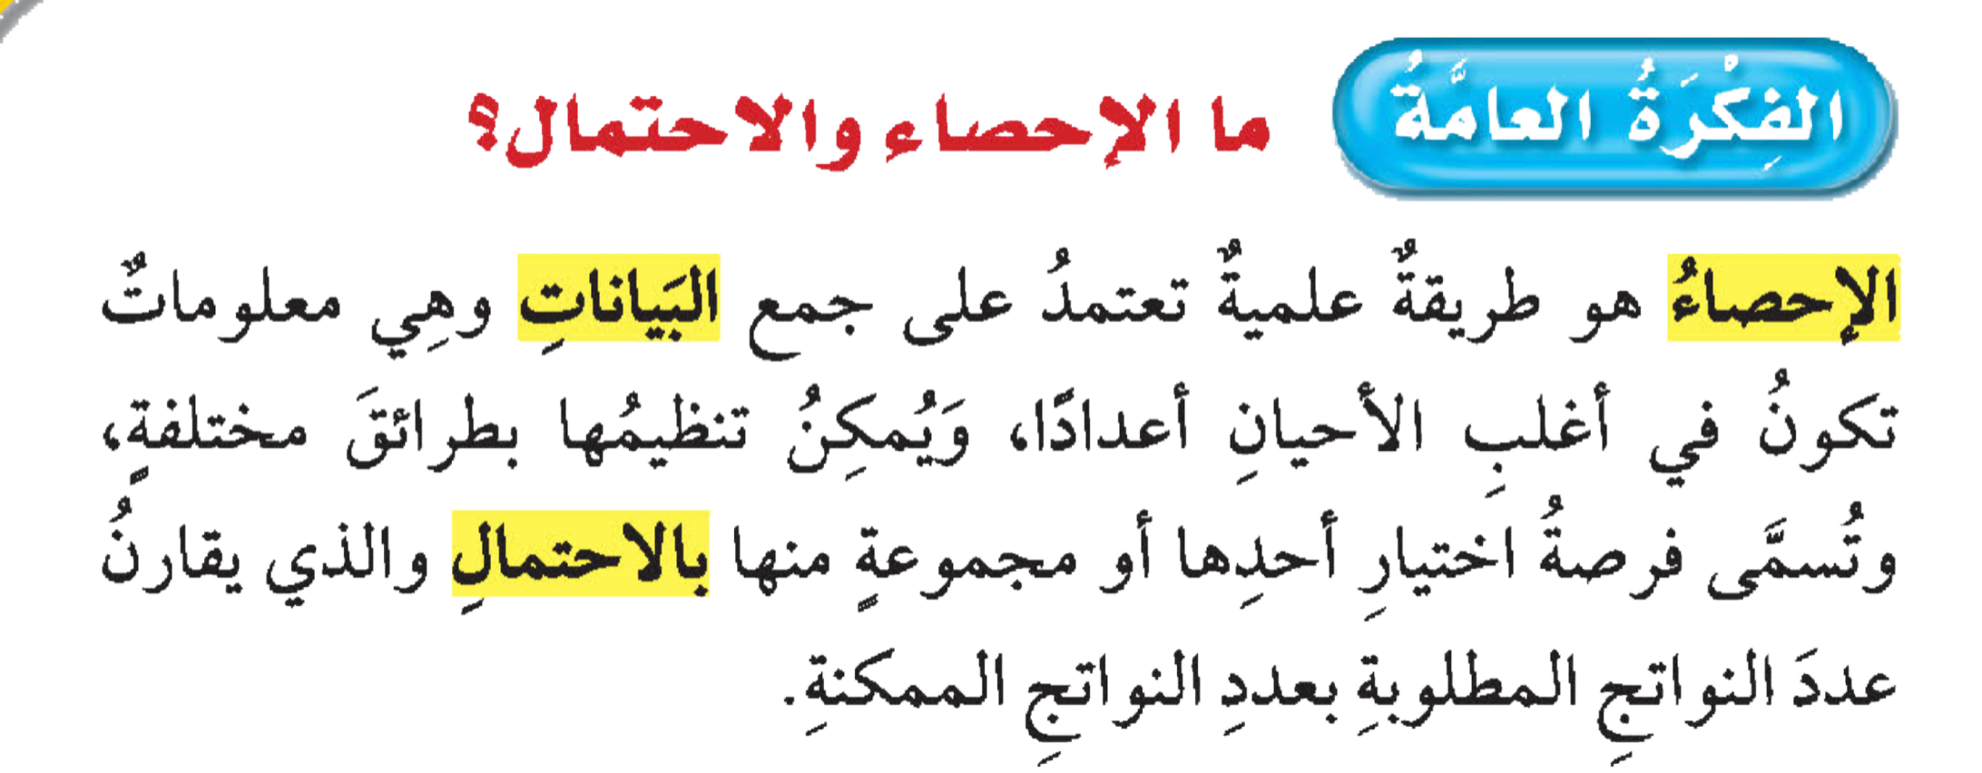
الإحصاء هو طريقة علمية تعتمد على جمع البيانات وهي معلومات تكون في أغلب الأحيان أعدادا ، ويمكن تنظيمها بطرائق مختلفة ، وتسمى فرصة اختيار أحدها أو مجموعة منها بالاحتمال والذي يقارن عدد النواتج المطلوبة بعدد النواتج الممكنة .

Slide 3
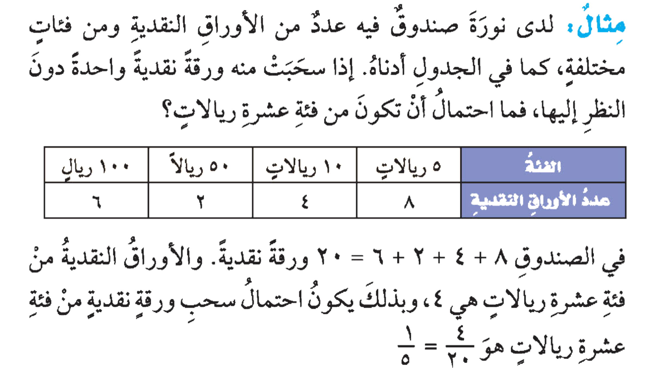

Slide 4
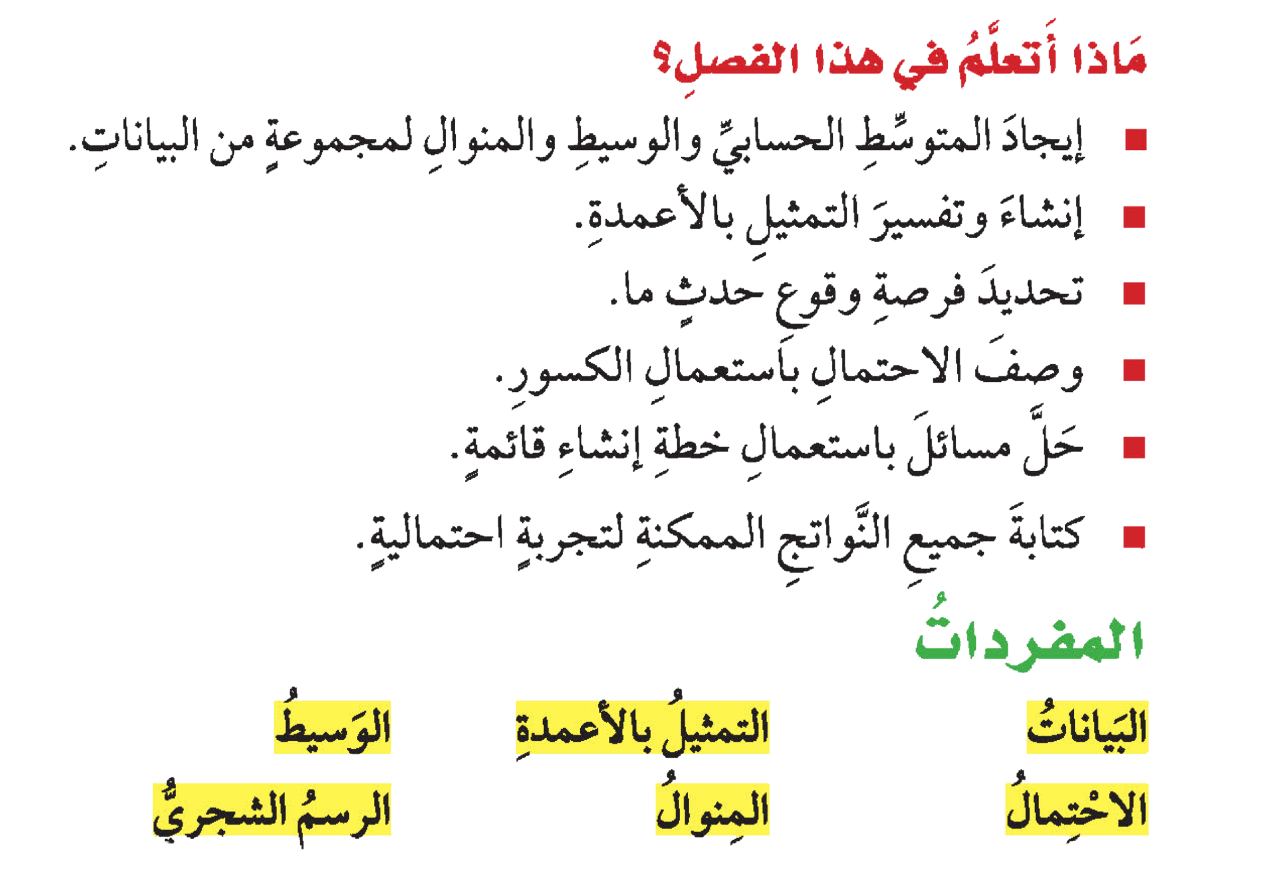

Slide 5
المفردات
التمثيل بالأعمدة
البيانات
المنوال
الرسم الشجري
الاحتمال
الوسيط

Slide 6
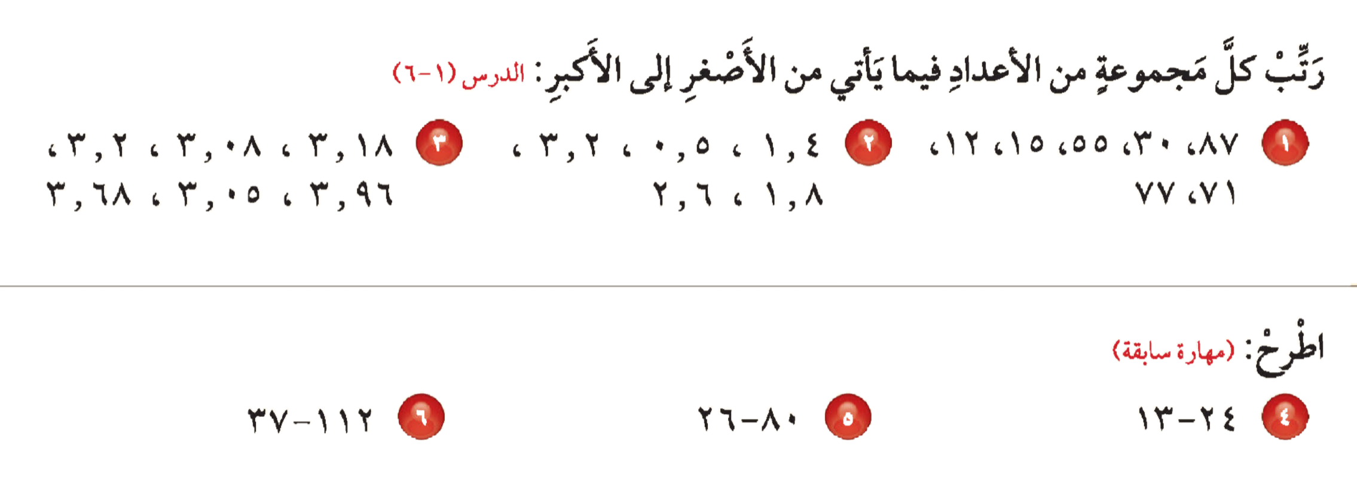


Slide 7

۸۷ ، ۷۷ ، ۷۱ ، ٥٥ ، ۳۰ ، ١٥ ، ۱۲
٠٫٥ ، ١٫٤ ، ١٫٨ ، ٢٫٦ ، ٣٫٢
٣٫٠٥ ، ٣٫٠٨ ، ٣٫١٨ ، ٣٫٢ ، ٣٫٦٨ ، ٣٫٩٦

Slide 9
= ١١
= ٥٤
= ٧٥

Slide 10
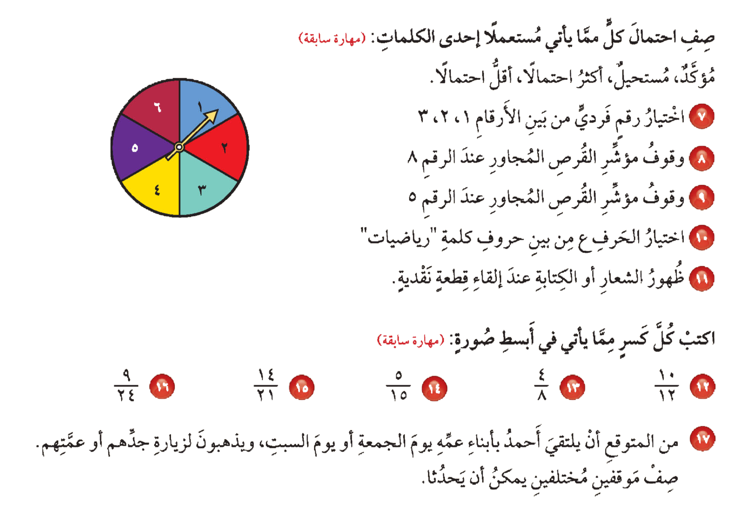

Slide 11
أكثر احتمالاً
مستحيل
أقل احتمالاً
مستحيل
مؤكد

Slide 13
١
٥
=
=
٦
٢
٢
١
=
=
٣
٣
٣
=
٨

Slide 15
يلتقي أحمد بأبناء عمه يوم الجمعة ويذهبون لزيارة جدهم .
يلتقي أحمد بأبناء عمه يوم السبت ويذهبون لزيارة عمتهم

Slide 16

ختاماً
لا تستسلم على الاطلاق ، الأشياء الجميلة تأخذ وقتا كن صبورا

